Slide 1

Requerimientos SIGCOM para Laboratorio Clínico
Instituto Nacional del Torax

Slide 2

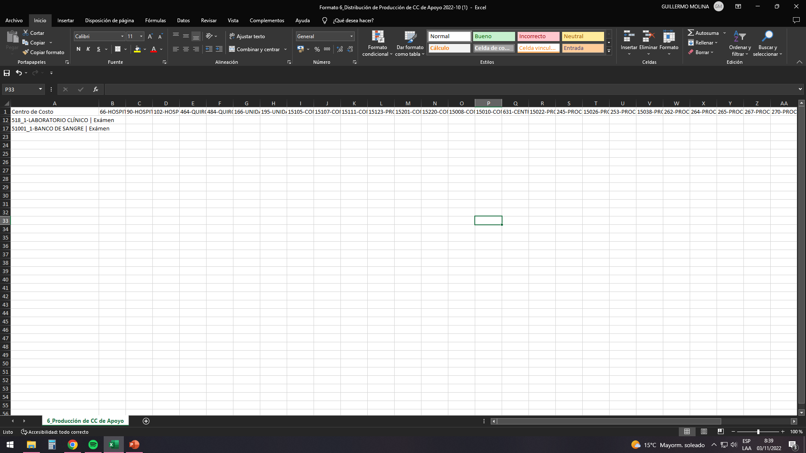
¿Para qué sirve el Formato SIGCOM?
Permite analizar la cantidad de exámenes de Laboratorio Clínico realizados/solicitados en cada uno de los servicios.

Slide 3
¿En qué servicios se desglosa?
66-HOSPITALIZACIÓN MEDICINA INTERNA
90-HOSPITALIZACIÓN QUIRÚRGICA
102-HOSPITALIZACIÓN CARDIOVASCULAR
464-QUIRÓFANOS CARDIOVASCULAR
484-QUIRÓFANOS TORACICA
166-UNIDAD DE CUIDADOS INTENSIVOS
195-UNIDAD DE TRATAMIENTO INTENSIVO ADULTO
15105-CONSULTA CARDIOLOGÍA
15107-CONSULTA ONCOLOGÍA
15111-CONSULTA NEUMOLOGÍA
15123-PROGRAMA MANEJO DEL DOLOR
15201-CONSULTA CIRUGÍA GENERAL
15220-CONSULTA CIRUGIA CARDIACA
15008-CONSULTA NUTRICIÓN
15010-CONSULTA OTROS PROFESIONALES
631-CENTRO DE COSTOS EXTERNO
15022-PROCEDIMIENTO DE NEUMOLOGÍA
245-PROCEDIMIENTOS ASISTENCIA VENTRICULAR
15026-PROCEDIMIENTOS DE CARDIOLOGÍA
253-PROCEDIMIENTOS DE HEMODINAMIA
15038-PROCEDIMIENTO ONCOLOGÍA
262-PROCEDIMIENTOS DE TRAUMATOLOGÍA
264-PROCEDIMIENTOS EBUS
265-PROCEDIMIENTOS ECMO
267-PROCEDIMIENTOS ENDOSCÓPICOS
270-PROCEDIMIENTOS TAVI
518-LABORATORIO CLÍNICO
537-ECOCARDIOGRAFÍA
41107-TOMOGRAFÍA
41108-IMAGENOLOGÍA
544-ANATOMÍA PATOLÓGICA
51001-BANCO DE SANGRE
55101-SERVICIO FARMACEUTICO
95301-CENTRAL DE ESTERILIZACIÓN
652-SERVICIO DE ALIMENTACIÓN
95501-MANTENIMIENTO
670-ADMINISTRACIÓN

Slide 4
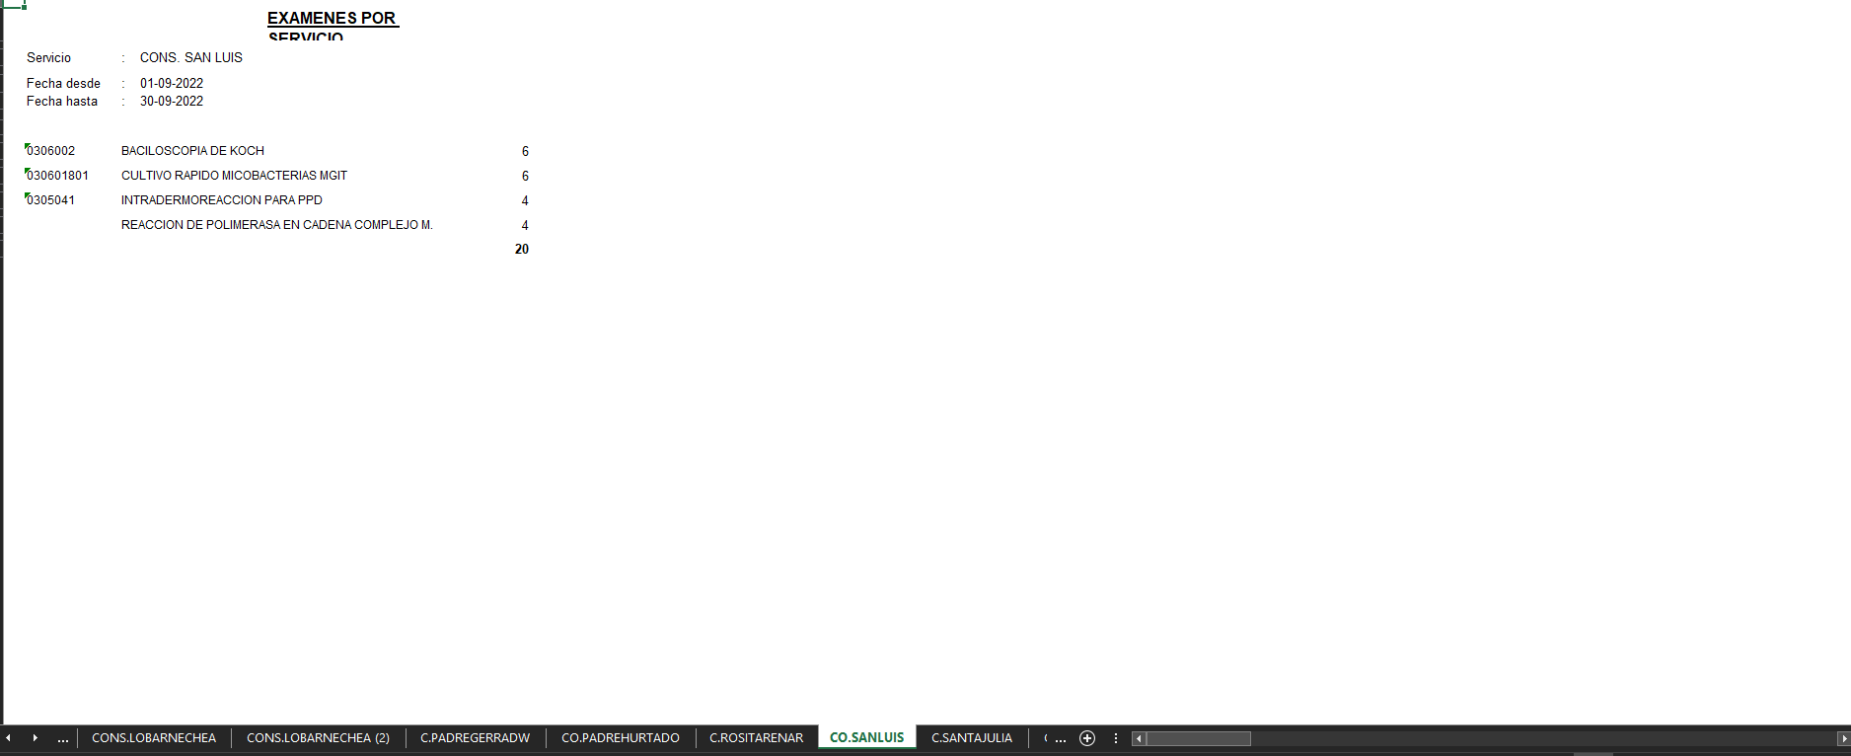
¿Qué problema tenemos actualmente?
¿En qué centro de costo cargamos estos 20 exámenes?
¿Debemos si quiera cargar estos 20 exámenes a algún centro de costo?

Slide 5
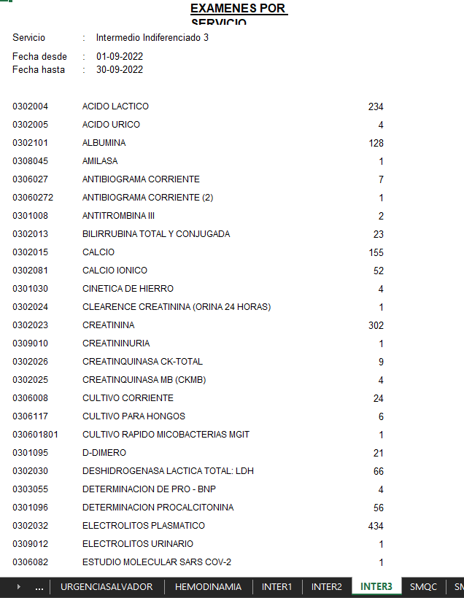
¿Qué problema tenemos actualmente?
¿En qué centro de costo cargar estos servicios?
166-UNIDAD DE CUIDADOS INTENSIVOS
195-UNIDAD DE TRATAMIENTO INTENSIVO ADULTO
¿Los 3 INTER van al mismo centro de costo?

Slide 6
O sea
No sabemos a ciencia cierta en donde cargar toda la información que se nos brinda.

Slide 7
¿Qué necesitamos?
Información sobre dónde cargar cada producción de exámenes
Todos a:
166-UNIDAD DE CUIDADOS INTENSIVOS

Slide 8
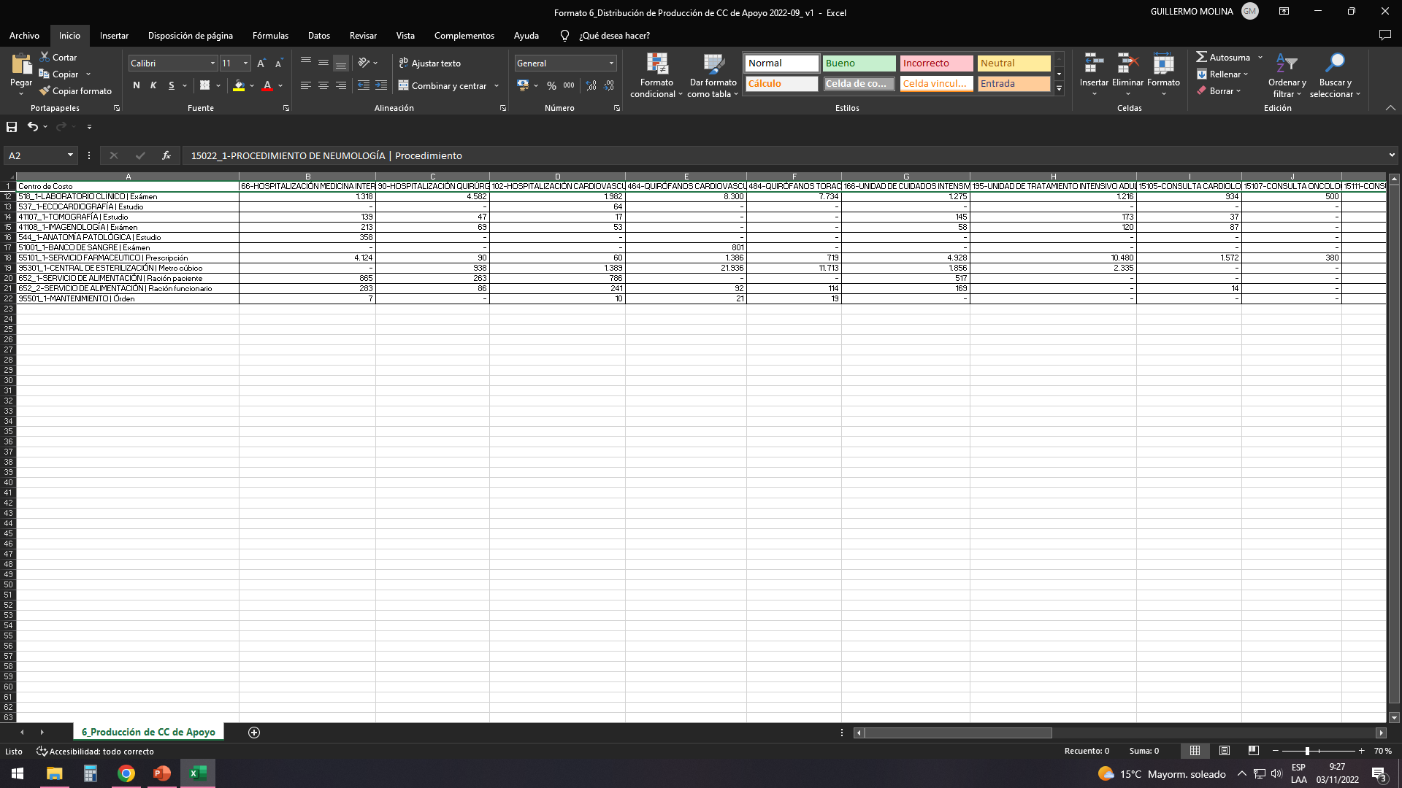
¿Qué necesitamos?
2. O el formato rellenado

Slide 9
MUCHAS GRACIAS

